Slide 1
گزارش درس آزمایشگاه سخت‌افزار تحلیل و طبقه بندی کاربردها، مزایا، معایب سیستم‌های نهفته در توانبخشی

Slide 2
مطالب مورد بحث
تلاقی مهندسی کامپیوتر و خدمات درمانی
حضور خاص سیستم‌های نهفته و مشارکت با علوم دیگر از جمله رباتیک در علوم پزشکی و خدمات درمانی
عوامل اهمیت سیستم‌های نهفته در علوم پزشکی
بررسی حضور تکنولوژی‌های پوشیدنی برای معلولین مثلا ورزش اشاره به چالشهای موجود

Slide 3
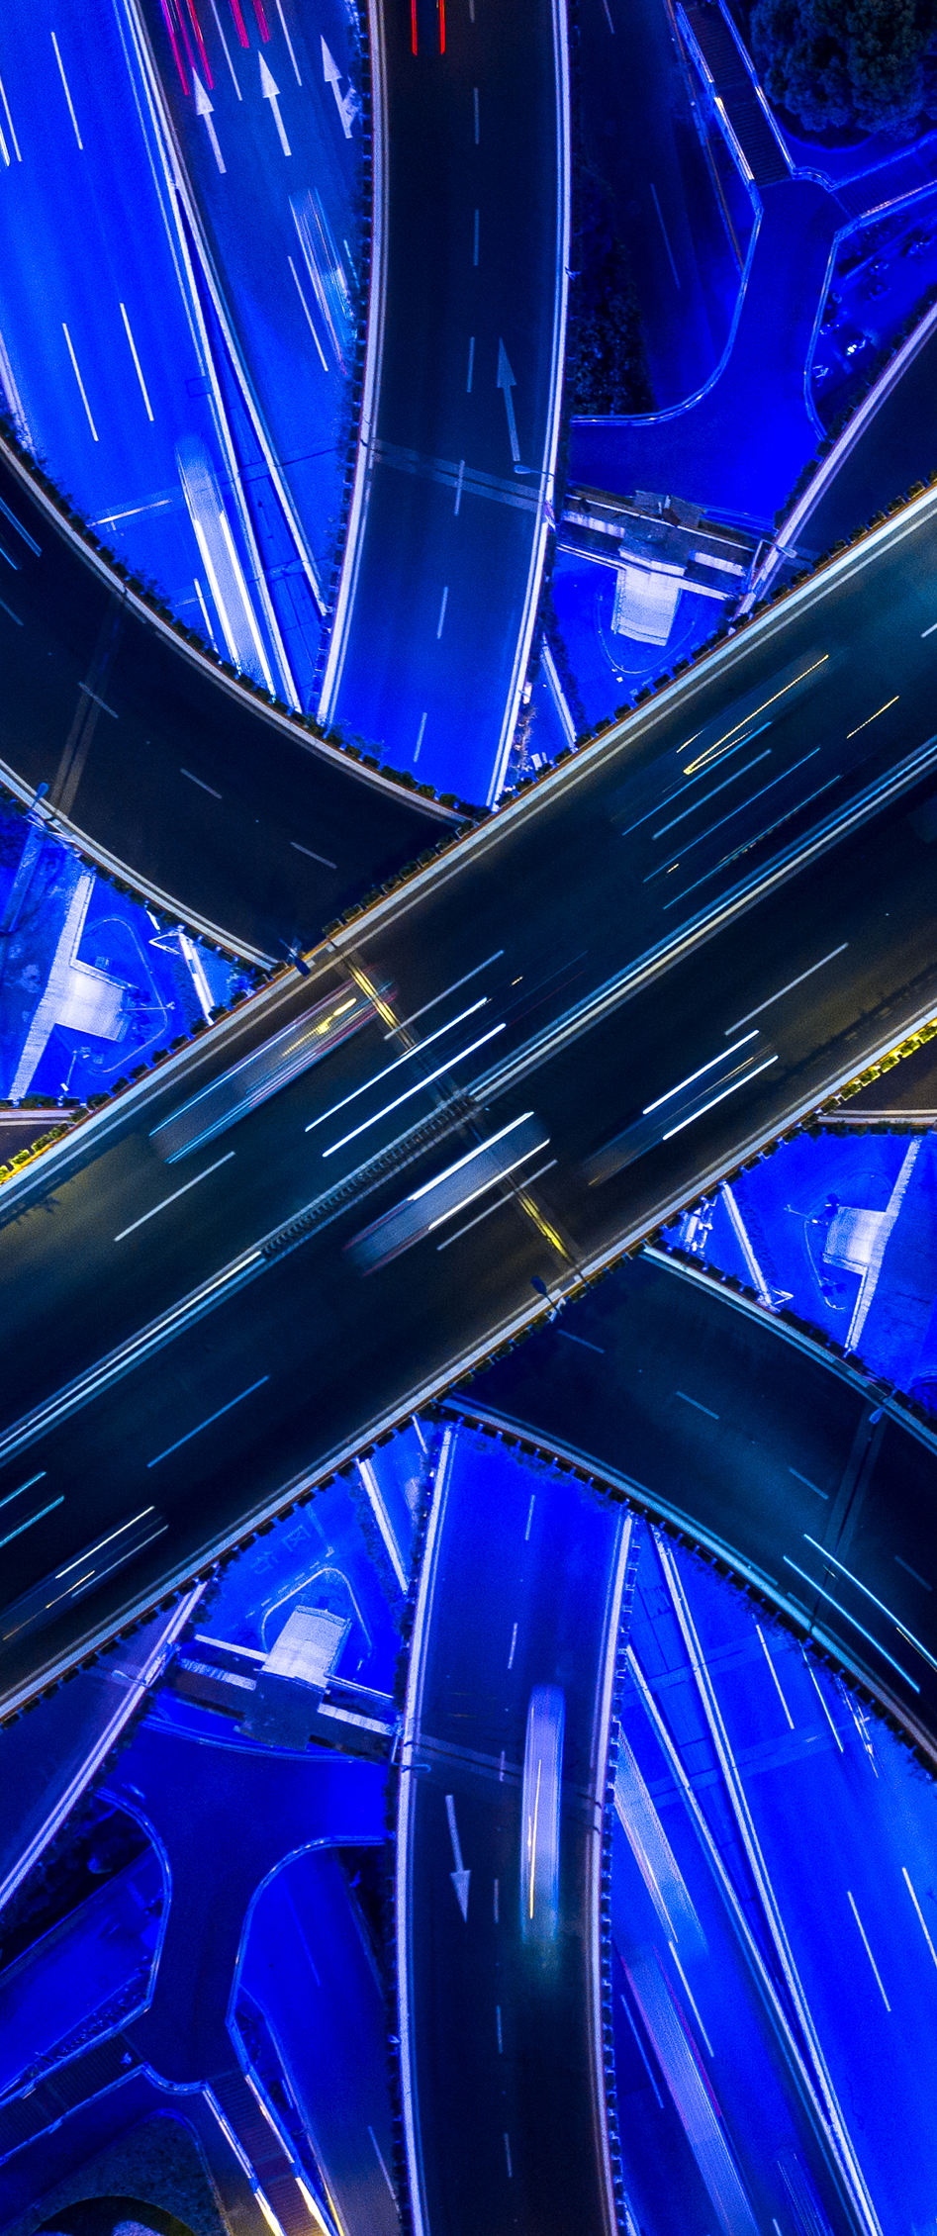
حضور مهندسی کامپیوتر در پزشکی و خدمات درمانی
بهبود مراقبت از بیمار
افزایش کارایی سیستمهای بهداشتی
زمینه نوآوری در تحقیقات پزشکی

Slide 4
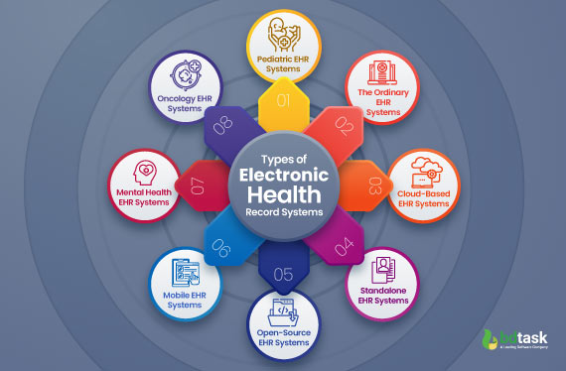
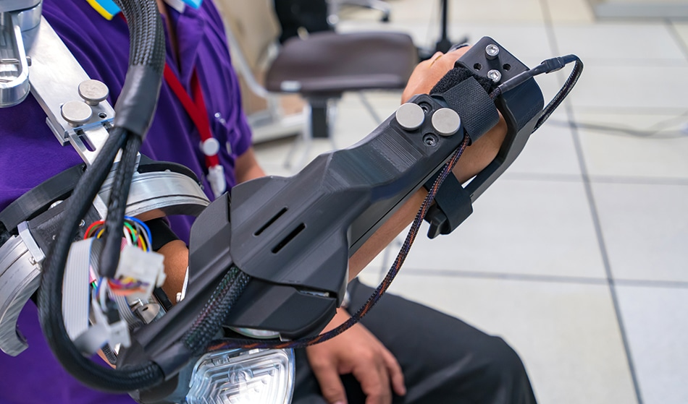
پردازش تصاویر پزشکی و کمک به تشخیص(CAD)
EHR و جمع آوری داده‌ها و مدیریت آنها و ارائه پیش‌بینی و تحلیل آنها
Telemed: حضور اینترنت اشیا و تجهیزات پوشیدنی برای اجرای مسائل و مانیتورینگ از راه دور، پردازش بلادرنگ و انجام عمل مناسب
حضور هوش مصنوعی و یادگیری ماشین در اکتشافات دارویی و درمان شخصی سازی شده.
حضور رباتها در امور مختلف از جمله جراحی و توانبخشی برای بدست آوردن مجدد توانایی‌ها
بیوانفورماتیک و حضور در اُمیکس های مختلف با داده کاوی در سطوح مولکولی و بهره گیری از الگوریتمهای کلاسیک و مدرن.
تکنولوژی های پوشیدنی همچون ساعتهای هوشمند و اپلیکیشنهای موبایل جهت مطالعه بررسی و تحلیل برخط و لحظه‌ای شاخص های حیاتی.

Slide 5
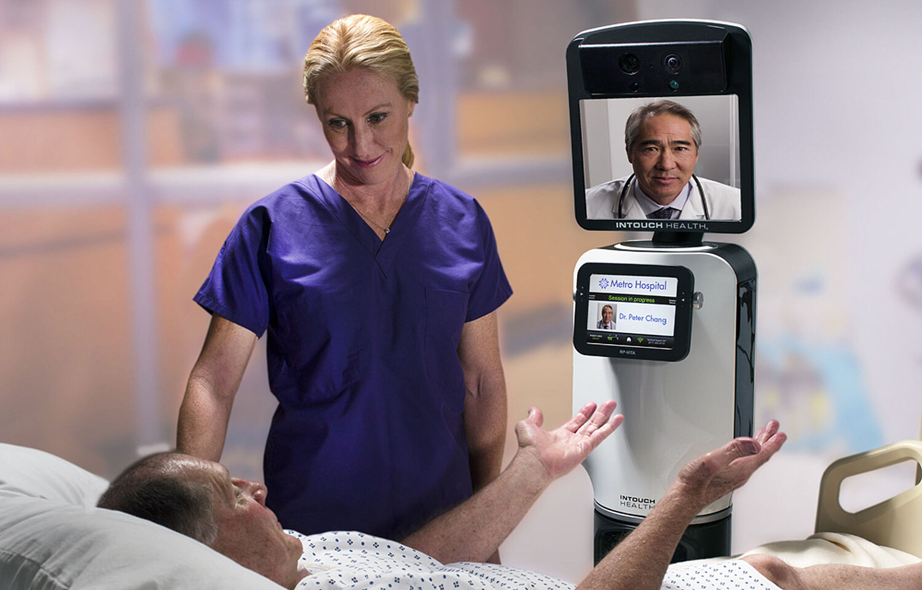
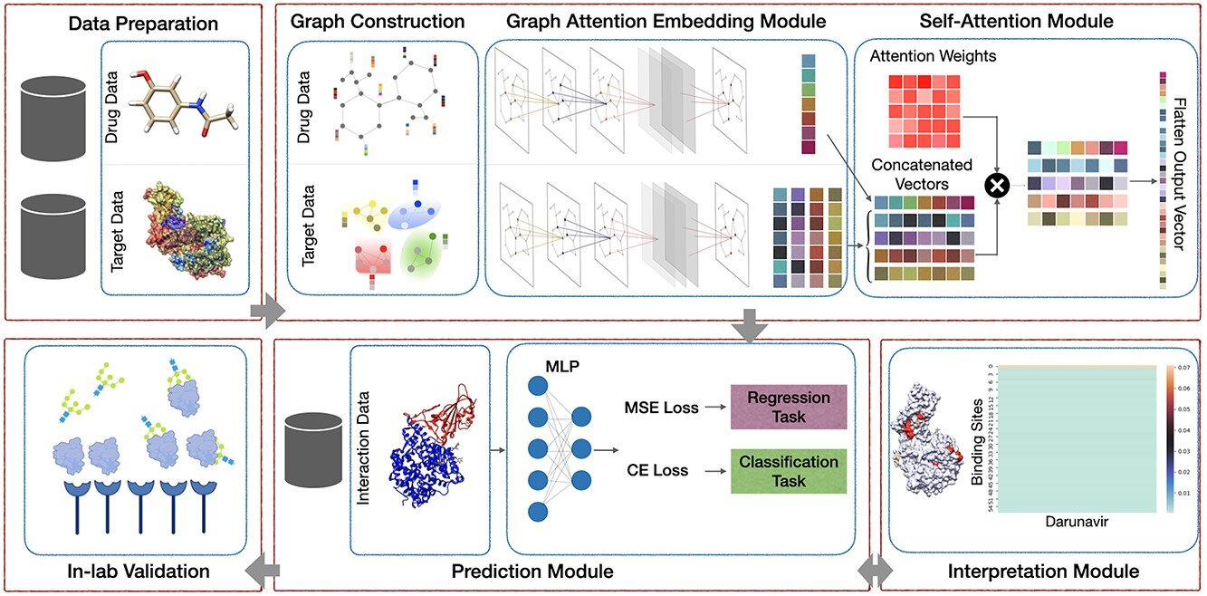

Slide 6
بررسی حضور خاص سیستم‌های نهفته
چالشها و معایب:
مسئله رعایت مقررات پزشکی و درمانی
ملاحظات امنیت سایبری متناسب با میان‌ارتباطی شدن.
قابلیت همکاری و ارتباط با نیروهای انسانی
قابلیت ترکیب با سایر پیشرفتهای پزشکی
مزایا و اهمیت:
انجام وظایف خاص با دقت و صحت بالا
کنترل و مانیتورینگ بلادرنگ
طراحی کارامد و فشرده
توان ارتباطی مناسب و بالا با سایر بخشها

Slide 7
برای آینده
ورود و گسترش حضور هوش مصنوعی در سیستمهای نهفته در خدمات درمانی
پیشرفت روزمره اینترنت اشیا
حضور واقعیت مجازی در توانبخشی
پیشرفت روزافزون Edge computing

Slide 8
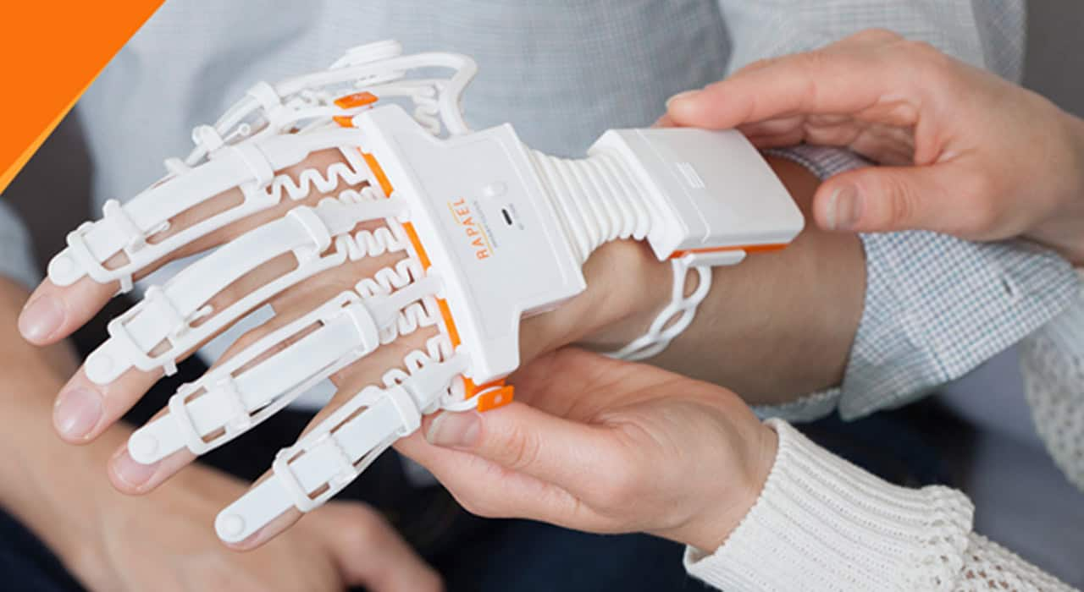
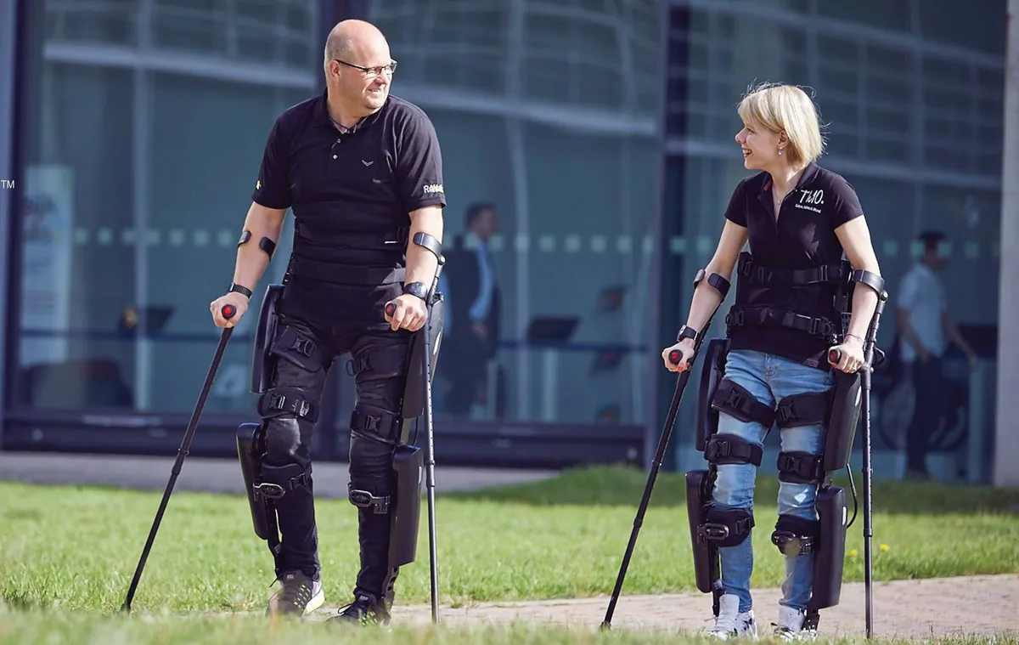
بررسی حضور تجهیزات و وسایل پوشیدنی در توانبخشی

Slide 9
تجهیزات پوشیدنی در توانبخشی
تجهیزات پوشیدنی در توانبخشی به دستگاه‌ها و تکنولوژی‌هایی اشاره دارد که بیمار به‌صورت مستقیم بر روی بدن خود می‌پوشد تا به بهبود عملکرد حرکتی، کنترل درد، و ارتقاء کیفیت زندگی کمک کند. این تجهیزات می‌توانند شامل دستگاه‌های الکتریکی تحریک عصبی، سنسورهای حرکتی، و اسکلت‌های بیرونی باشند.
این تکنولوژی‌ها به متخصصان توانبخشی کمک می‌کنند تا به‌طور دقیق‌تر و شخصی‌سازی شده‌تری فرآیند درمان را برای بیماران انجام دهند.

Slide 10
بررسی مزایا و معایب
معایب تجهیزات پوشیدنی در توانبخشی:
هزینه بالای تجهیزات
نیاز به آموزش و تخصص برای استفاده صحیح
محدودیت در تطابق با همه بیماران (بر اساس سایز، وزن، و شرایط خاص)
احتمال ناراحتی یا عدم راحتی بیمار در استفاده طولانی‌مدت
مزایای تجهیزات پوشیدنی در توانبخشی:
ارتقاء نظارت بر عملکرد بیمار به‌صورت لحظه‌ای
افزایش انگیزه و تعامل بیمار با فرآیند توانبخشی
بهبود دقت و کارایی در تمرینات توانبخشی
امکان انجام تمرینات در محیط‌های مختلف (خانه، کلینیک، محیط کار)

Slide 11
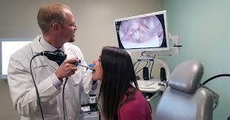
بررسی حضور تجهیزات و وسایل مرتبط با گفتار در توانبخشی

Slide 12
استروبوسکوپی
ا یک تکنیک تصویربرداری پیشرفته
ارزیابی حرکات تارهای صوتی در حین تولید
این روش با استفاده از نورهای فلاش سریع، حرکات تارهای صوتی را به‌صورت آهسته و دقیق نشان می‌دهد
امکان تشخیص ناهنجاری‌ها و اختلالات عملکردی تارهای صوتی

Slide 13
بررسی مزایا و معایب
معایب استروبوسکوپی:
هزینه بالای تجهیزات
نیاز به تخصص و آموزش پیشرفته
احتمال ناراحتی بیمار در حین انجام
محدودیت در برخی شرایط پزشکی (مانند عفونت‌های حنجره)
مزایای استروبوسکوپی:
دقت بالا در مشاهده حرکات تارهای صوتی
ارزیابی دینامیک صدا و عملکرد حنجره
روش غیرتهاجمی و راحت برای بیمار
قابلیت تشخیص ناهنجاری‌های ریز و عملکردی
ندول‌ها، پولیپ‌ها، یا فلج تارهای صوتی را تشخیص دهند.

Slide 14
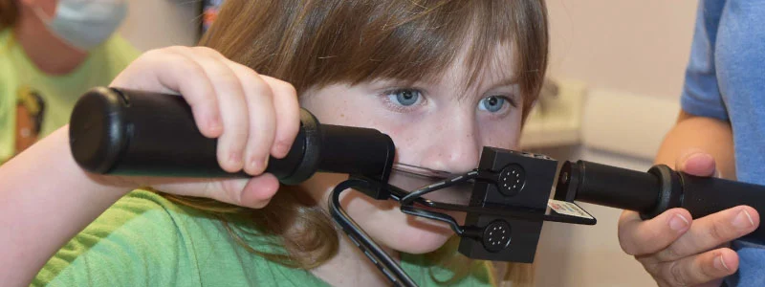
بررسی حضور تجهیزات و وسایل مرتبط با گفتار در توانبخشی

Slide 15
نیزومتر
یک ابزار تخصصی در گفتار درمانی
بررسی رزونانس و کیفیت صوتی گفتار.
اندازه‌گیری شدت و ویژگی‌های صداهای تولید شده توسط بیمار
تشخیص مشکلات رزونانسی مانند هیپونازالی یا هایپرنازالی
با تحلیل نتایج، گفتاردرمانگران می‌توانند برنامه‌های درمانی مناسبی را برای بهبود کیفیت گفتار و کاهش مشکلات مرتبط با رزونانس طراحی کنند

Slide 16
بررسی مزایا و معایب
معایب نیزومتر:
هزینه بالای دستگاه
نیاز به آموزش تخصصی برای استفاده
زمان‌بر بودن فرآیند ارزیابی
نیاز به تنظیمات دقیق دستگاه
احتمال ناراحتی بیمار در برخی موارد
مزایای نیزومتر:
دقت بالا در ارزیابی مشکلات رزونانسی
ارزیابی غیرتهاجمی و راحت برای بیمار
کمک به طراحی برنامه‌های درمانی اختصاصی
قابلیت اندازه‌گیری دقیق شدت و ویژگی‌های صدا

Slide 17
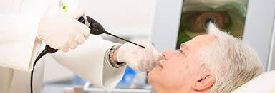
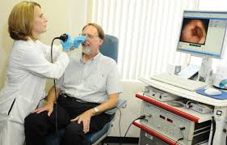
بررسی حضور تجهیزات و وسایل مرتبط با بلع در توانبخشی

Slide 18
FEES (Fiberoptic Endoscopic Evaluation of Swallowing)
یک روش تشخیصی برای ارزیابی عملکرد
در این روش، یک اندوسکوپ نازک و انعطاف‌پذیر از طریق بینی وارد حلق می‌شود تا حرکات ساختارهای مربوط به بلع مانند حنجره و مری را مشاهده و ضبط کند.
این روش به گفتاردرمانگران کمک می‌کند تا مشکلات بلع مانند دیسفاژی را تشخیص دهند و برای درمان آن‌ها برنامه‌ریزی کنند.

Slide 19
بررسی مزایا و معایب
معایب :
احتمال ناراحتی بیمار هنگام وارد کردن اندوسکوپ
نیاز به تخصص بالا برای انجام و تفسیر نتایج
محدودیت در مشاهده کل فرآیند بلع (نمی‌توان فاز اورال را به‌طور کامل دید)
خطرات جزئی مانند خونریزی یا آسیب به بافت‌های بینی و حلق
مزایا:
مشاهده مستقیم ساختارهای بلع
قابلیت انجام در محیط‌های مختلف (کلینیک، بیمارستان، حتی در بستر بیمار)
ارزیابی بدون استفاده از تابش اشعه
امکان بررسی تأثیرات مختلف قوام غذا بر بلع

Slide 20
THANK YOU

